Slide 1
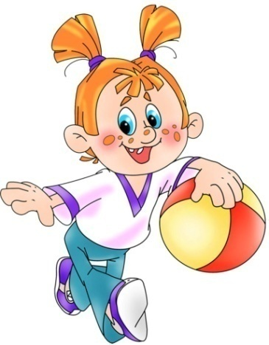
или нестандартное физкультурное оборудование.
«НЕОБЫЧНОЕ – ОБЫЧНОЕ»
МбДОУ № 143 «Золотая рыбка»
Тифлопедагог: Бурштейн Л.В.

Slide 2
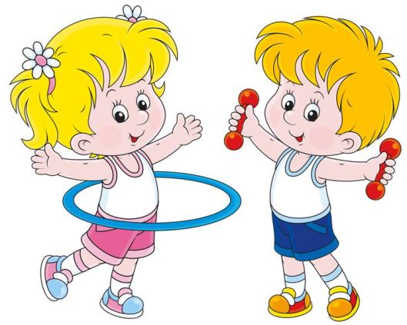
Нестандартное оборудование
Это стимул к двигательной активности.
Это возможность привлечь ребенка к здоровому образу жизни.
Это разнообразие, радужность, простота.
Это забавно и весело.
А еще - это полезно и интересно!!!

Slide 3
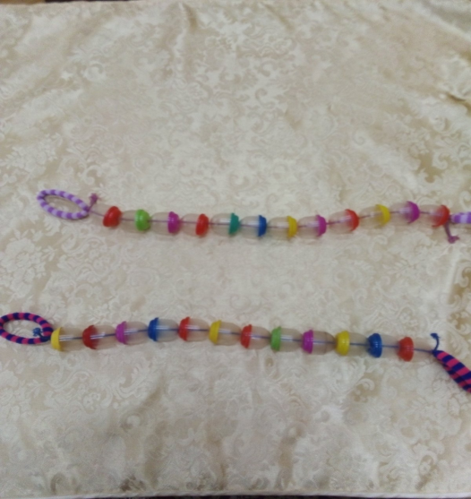
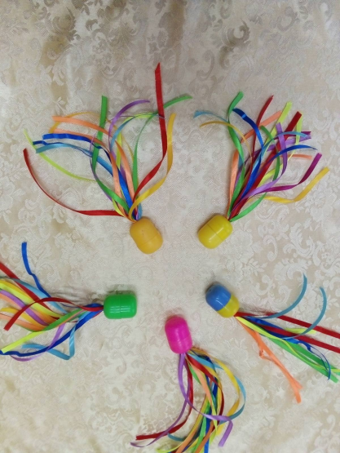
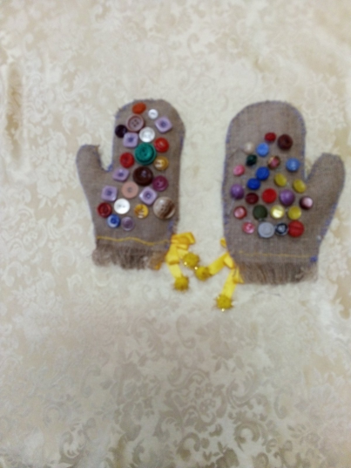
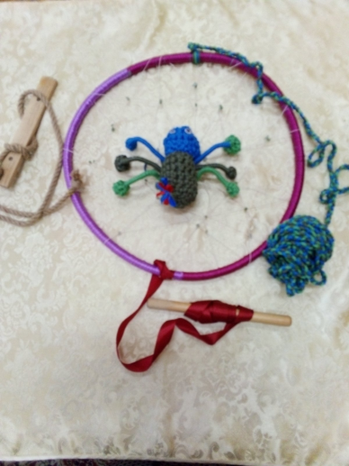
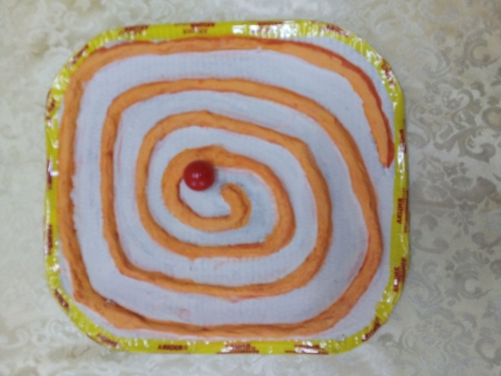
СДЕЛАЙ САМ!
Веселые султанчики
Радужный массажер
Массажные рукавички
Паучок- моталочка
Лабиринт

Slide 4
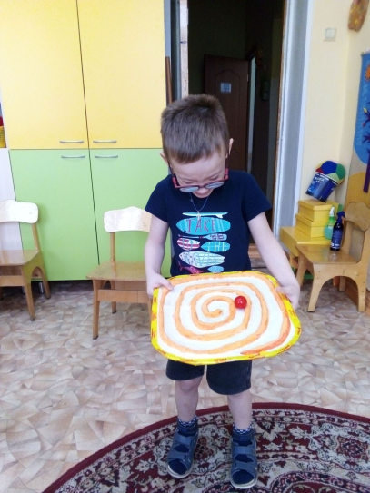
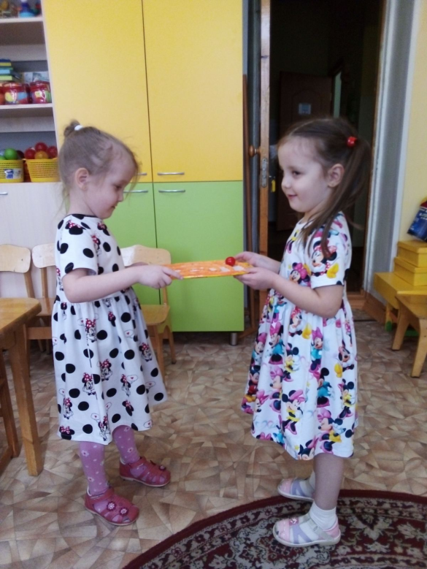
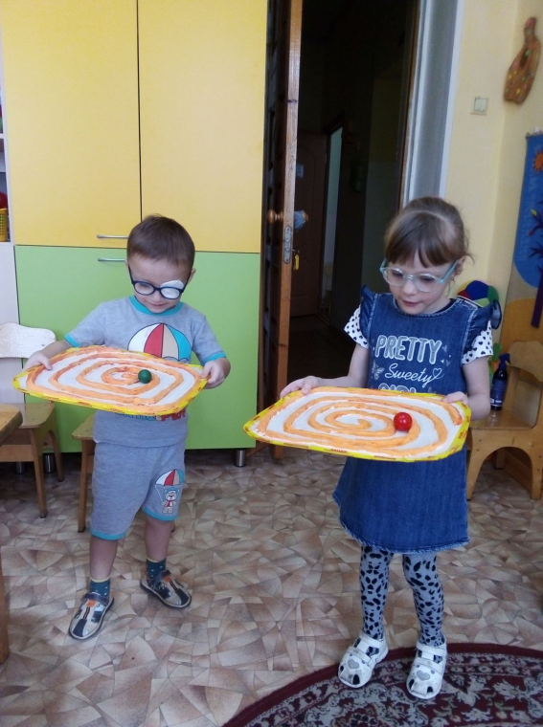
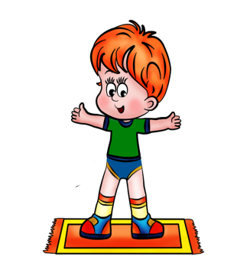
Можно заниматься и играть
одному
вместе
Рядом

Slide 5
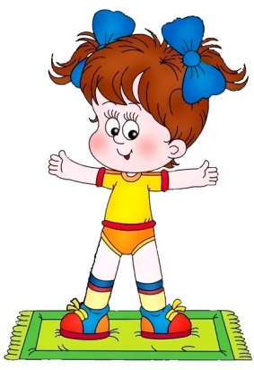
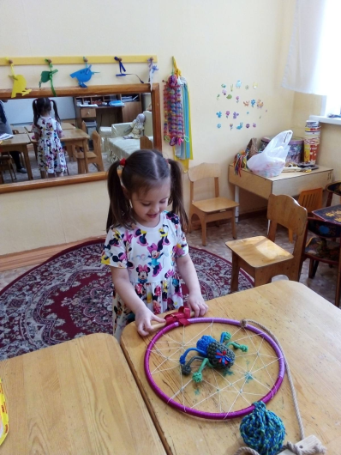
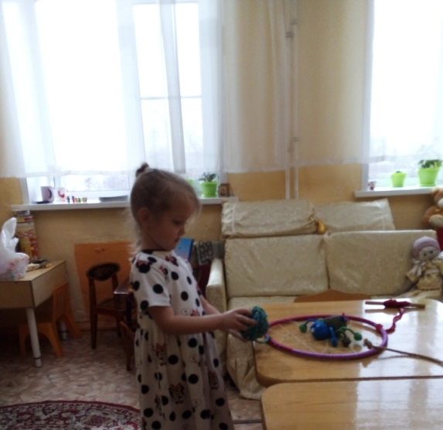
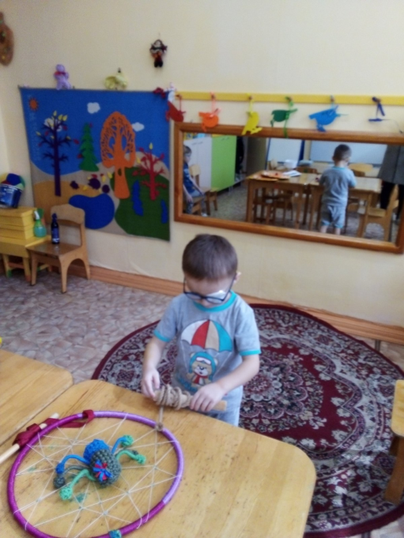
У игры много вариантов
закрутить
намотать
навертеть

Slide 6
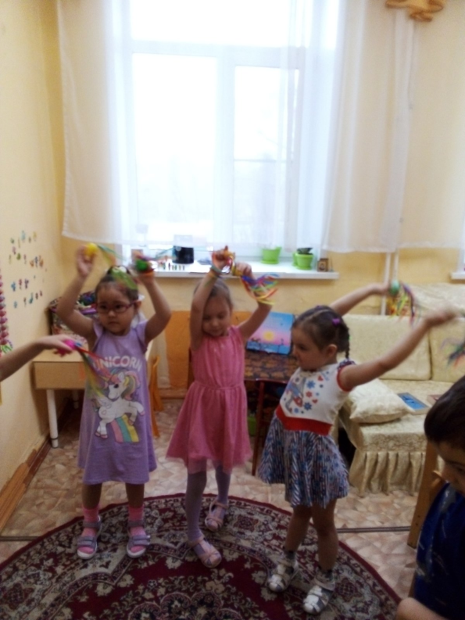
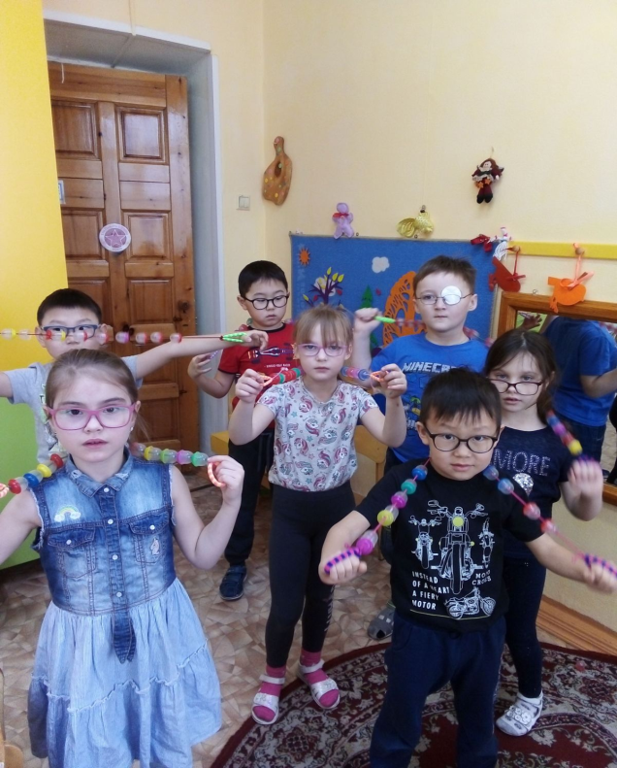
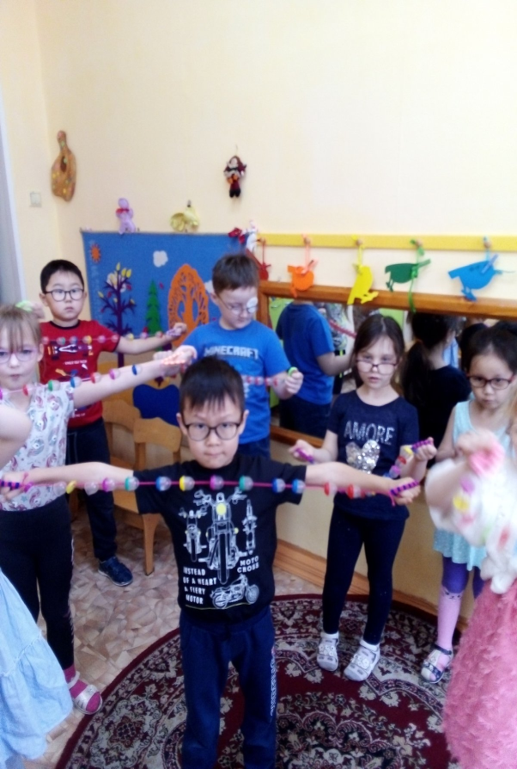
МОЖНО
Пуститьсалют
Укрепить мышцы
Сделать «пружинку»

Slide 7
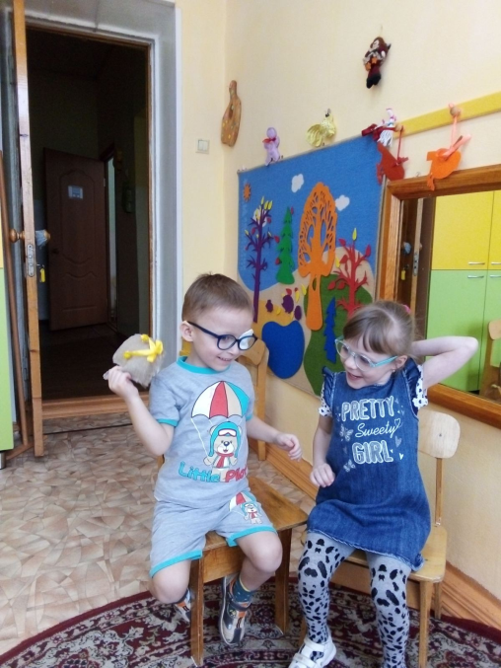
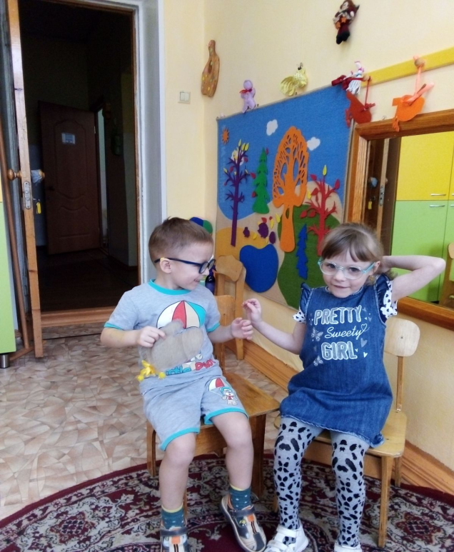
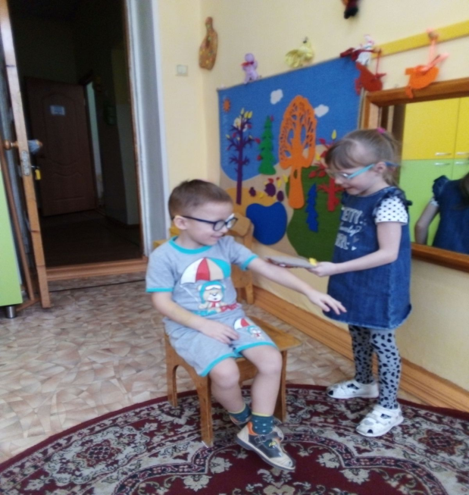
ВАЖНО
Сделать массаж
себе
другу

Slide 8
Нестандартное оборудование –это многоцелевой потенциал для развития детей с нарушением зрения. Одновременно с задачей по физическому развитию решаются задачи :
развивать зрительное восприятие, развивать ориентировку в пространстве и на плоскости, глазомер, внимание, зрительную и моторную память, координацию, мышление, речь,общую и пальчиковую моторность, способствует развитию сенсорной интеграции, развитию эмоционально-волевой сферы у детей, креативности и творчества у педагогов и родителей.
Успехов в создании нового оборудования!!!

